Slide 1
vjETAR I SUNCE
IZRADILA: EMA SABLJIĆ 3.c

Slide 2
SUNCE
Sunce je zvijezda u centru našeg sunčevog sustava
Sunce je savršena kugla
Promjer je oko 1 392 000 km, što je za 109 puta više od Zemlje
U središtu Sunca nalazi se izvor energije gdje doseže visku temperaturu

Slide 3
jeste li znali…
Sunce je nestalo prije 4,57 milijarde godina
Sunce je nastalo kao treća zvjezdana generacija skupljanjem međuzvjezdanih tvari
Danas sunce zrači za trećinu više nego što je zračilo u početku
Smatra se da će Zemlja postati nenastanjiva (neće se moći živjeti na njoj)za manje od milijarde godina

Slide 4
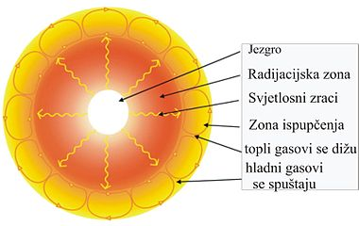
Zavirimo u unutrašnjost sunca

Slide 5
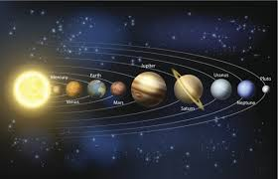
o sunčevom sustavu
Sunčev sustav i planeti:
Sunce
Mars
Merkur
Venera
Jupiter
Saturn
Uran
Neptun
Zemlja (3. po redu od Sunca)

Slide 6
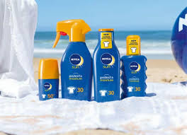
Koliko je sunce zdravo..
Sunce je izvor života za žive bića na Zemlji
Znavstvenici na upozoravaju na povećan rizik od tumora kože uslijed izlaganja Suncu
Sunce zrači ultraljubičastim zračenje (ŠTITE SE KREMOM I ŠEŠIROM)

Slide 7
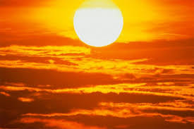
Umjereno izlaganje suncu pomaže u proizvodnji vitamina D
Uv-B zrake su odgovorne za proizvodnju vitamina D u ljudskoj koži
Vitamin D važan je za regulaciju kalcija i apsorpciju fosfora
Važan za održavanje zdravih kostiju i zubi te ima zaštitni učinak protiv bolesti kao što su rak, šećerna bolest tip II

Slide 8
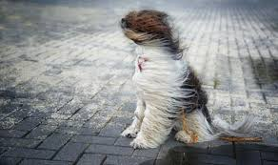
VJETAR
Vjetar je pretežno vodoravno strujanje zraka, relativno prema zemljinoj površini
Pod smjerom vjetra podrazumijeva se strana svijeta odakle vjetar puše

Slide 9
NastaNak vjetra
Vjetar je posljedica:
Razlike tlaka između dvaju područja (vjetar struji od područja višega tlaka i to je jači što je ta razlika veća )
Zemljine vrtnje ili rotacije
Centrifugalne sile kada su putanje čestica zraka zakrive
Sile trenja

Slide 10
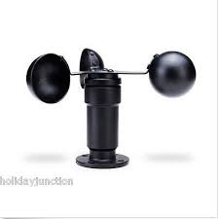
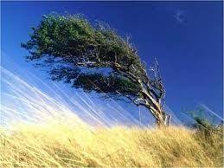
Brzine vjetra
Brzina vjetra kreću se od tišine do veoma velikih brzina
U slojevima pri tlu brzina vjetra na primjer brzina bure na našoj obala, može doseći 180 km/h
Na Antartiku pojedini udar vjetra i do 90 m/s (324 km/h)
1934. godine izmjerena je u SAD-u na Mount Washingtonu brzina vjetra od (414 km/h)
Brzina vjetra mijenja s visinom

